Slide 1
Model symulacyjny PAM4

Slide 2
Clock Recovery
Wejście: informacje o poziomach dwóch ostatnich danych oraz o poziomie sygnału na zboczu pomiędzy nimi, otrzymywane od Data Recovery.
Wyjście: dwa sygnały zegarowe, przesunięte względem siebie o połowę okresu, przesyłane do Data Recovery.
Poziom sygnału na zboczu informuje, czy sygnał zegara jest za późno czy za wcześnie w stosunku do sygnału synchronizującego.
Rodzaj zbocza jest określany na podstawie otrzymywanych danych.
W stanie synchronizacji Clock Recovery powinien na przemian otrzymywać dane ‘zwolnij’ i ‘przyspiesz’.
Detektor fazy reaguje jedynie na sąsiadujące dane „11” i „00”(poziomy 300 i -300mV)

Slide 3
Rozwiązania
Akumulator 14 bitowy – 10 najstarszych bitów determinuje częstotliwość.
Algorytm sterowania współczynnikiem ścieżki proporcjonalnej(zmniejszenie współczynnika w przypadku zmiany kierunku częstotliwości, wzrost ponowny po 10 zboczach w 1 kierunku).
Wysoka maksymalna wartość współczynnika Kp – 64, pozwala na szybkie zmiany cz.

Slide 4
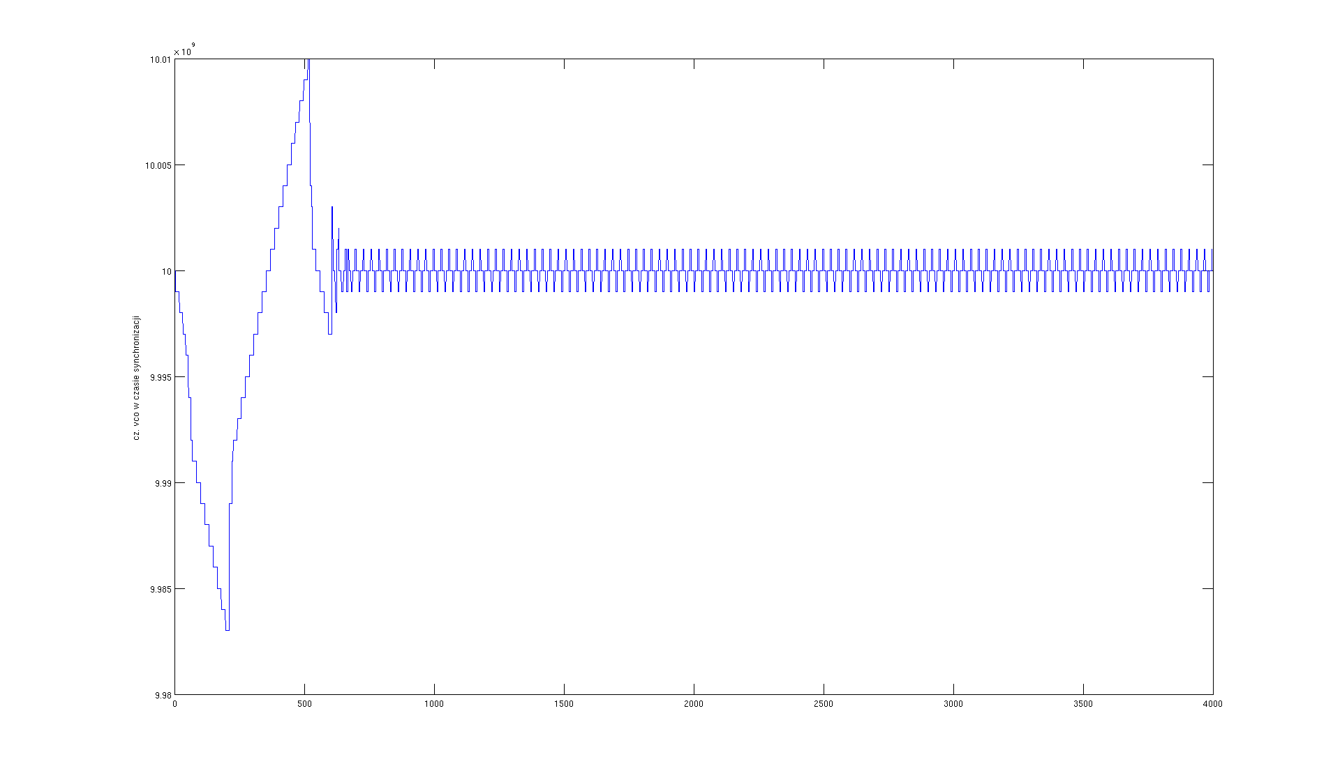
Symulacja 10 GHz – częstotliwość VCO

Slide 5
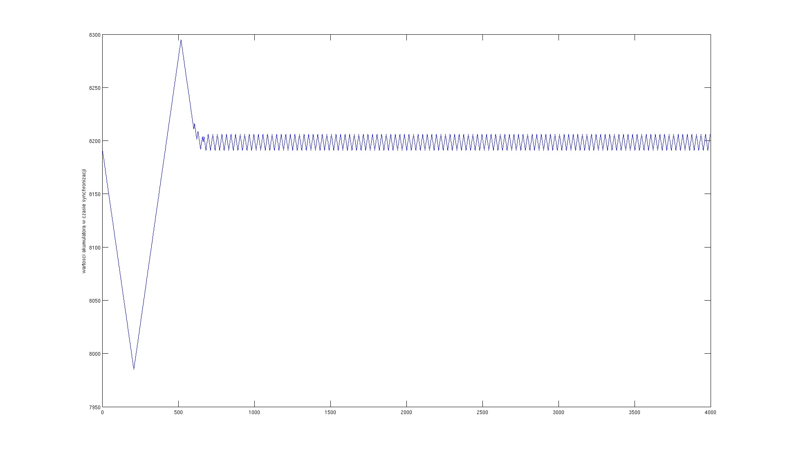
Symulacja 10 GHz – stan akumulatora

Slide 6
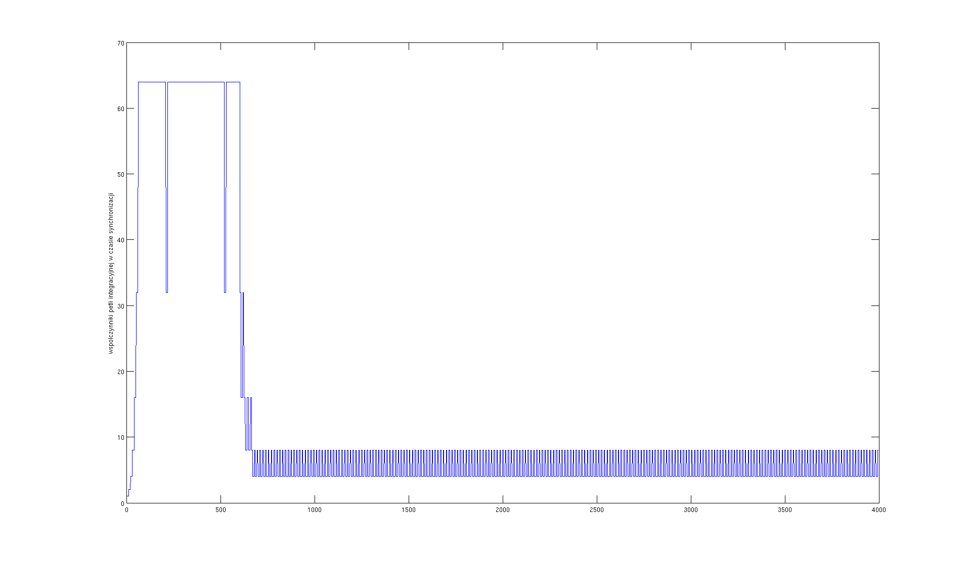
Symulacja 10 GHz – współ. pętli proporcjonalnej

Slide 7
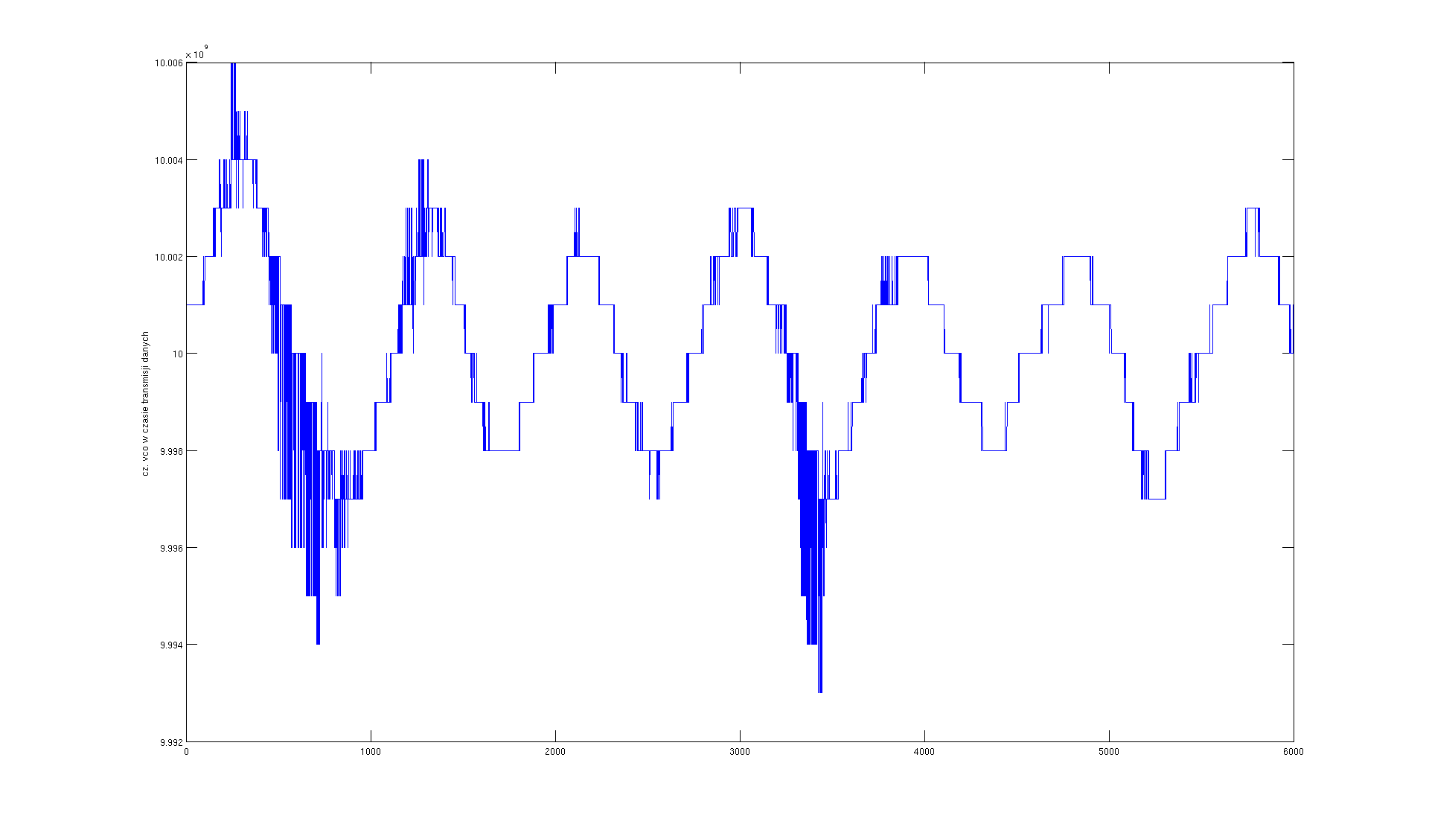
Symulacja 10 GHz – częstotliwość VCO w czasie transmisji danych

Slide 8
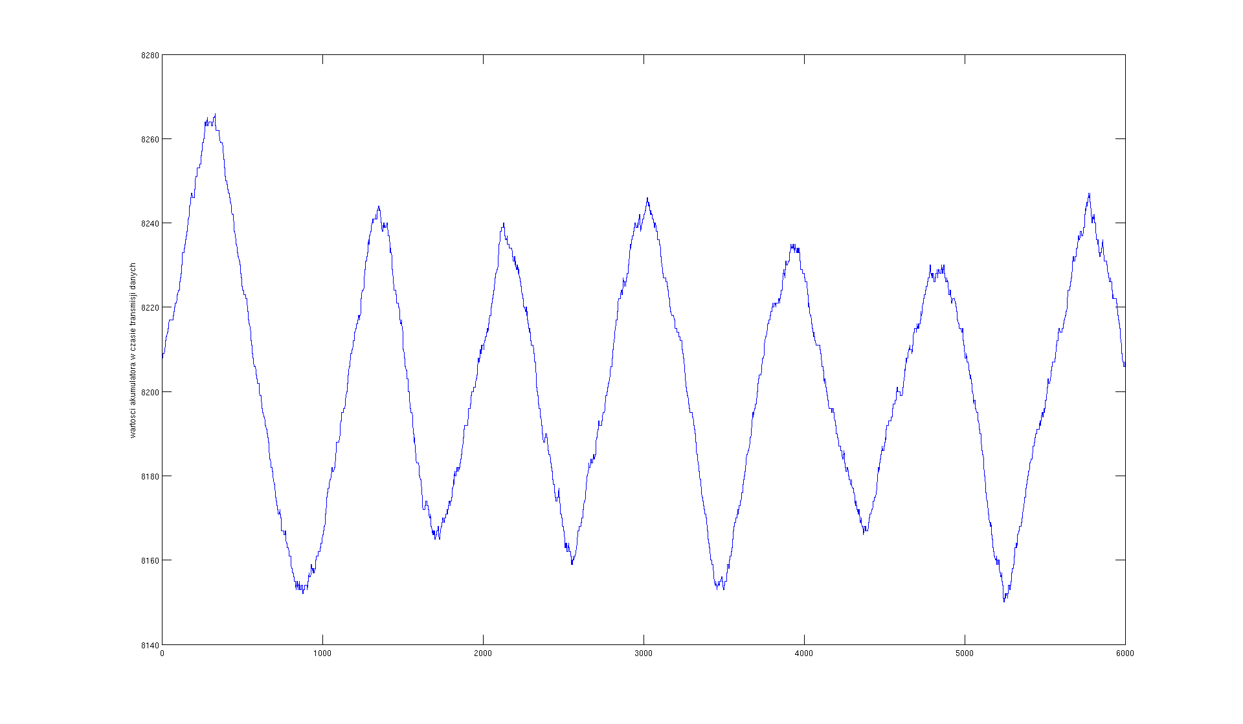
Symulacja 10 GHz – stan akumulatora w czasie transmisji danych

Slide 9
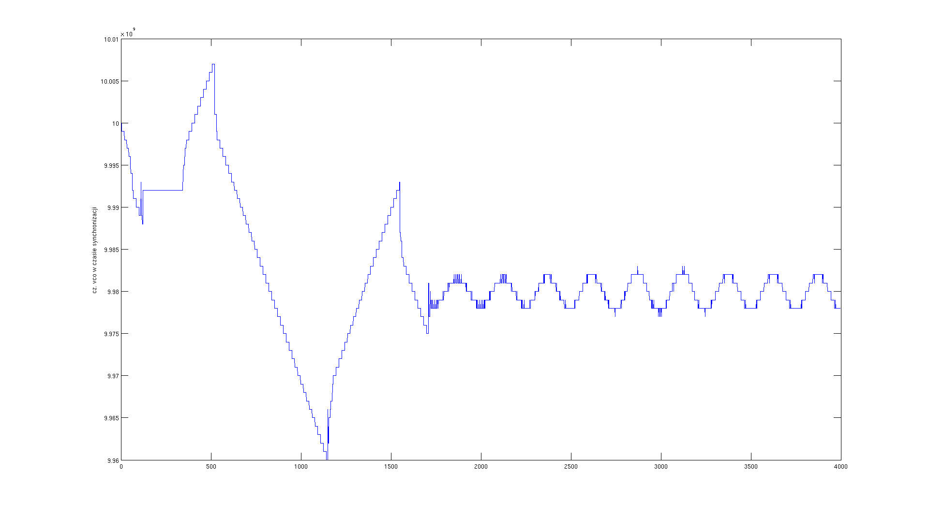
Symulacja 9.98 GHz – częstotliwość VCO

Slide 10
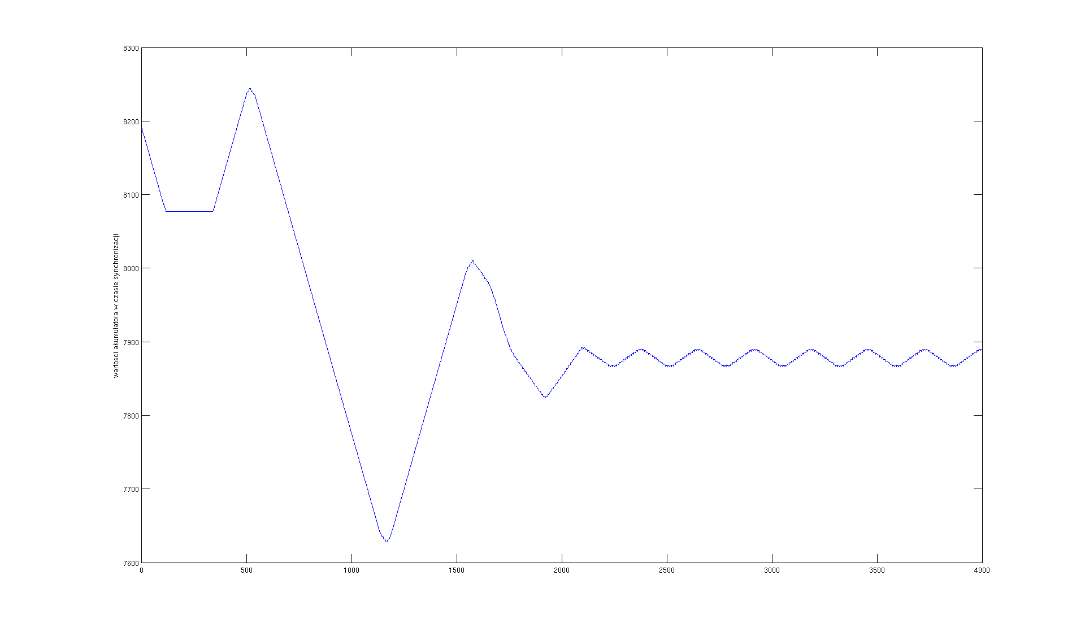
Symulacja 9.98 GHz – stan akumulatora

Slide 11
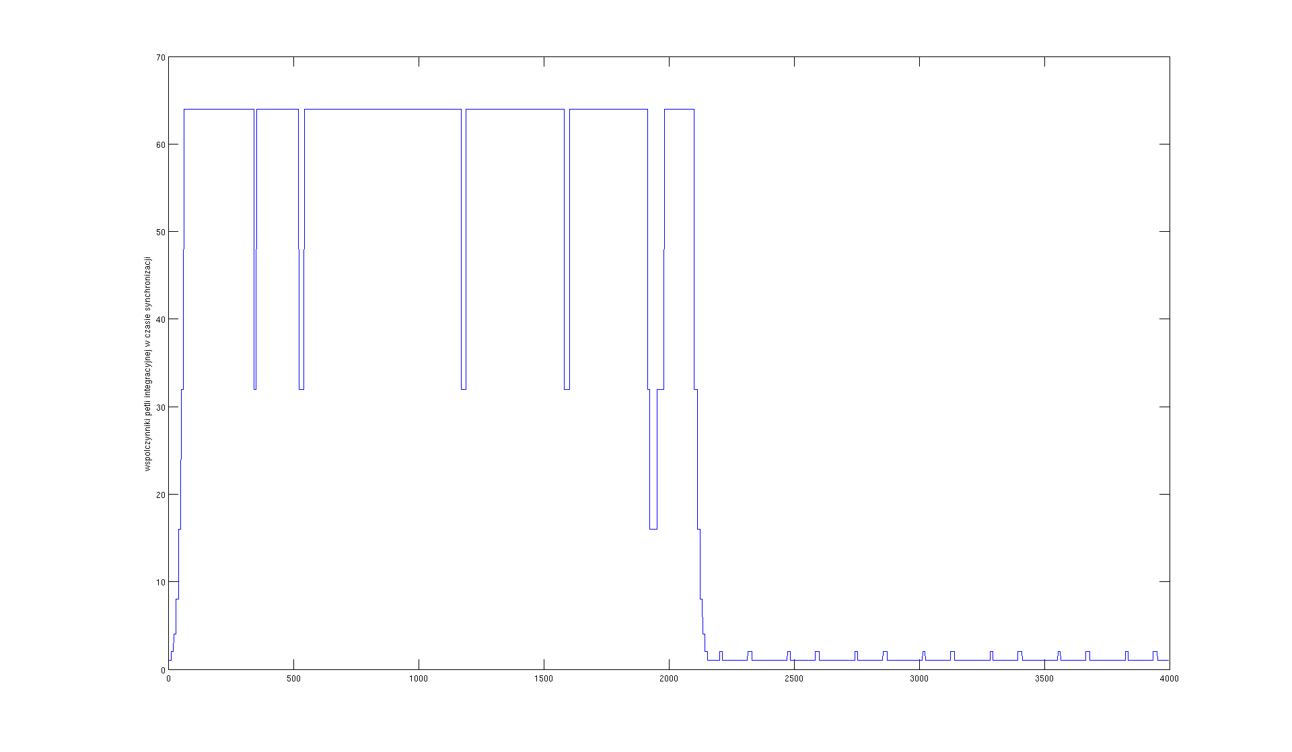
Symulacja 9.98 GHz – współ. pętli proporcjonalnej

Slide 12
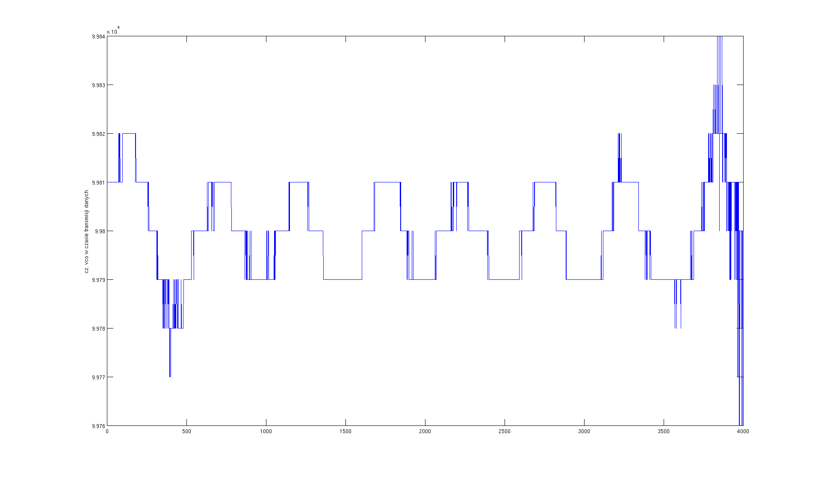
Symulacja 9.98 GHz – częstotliwość VCO w czasie transmisji danych

Slide 13
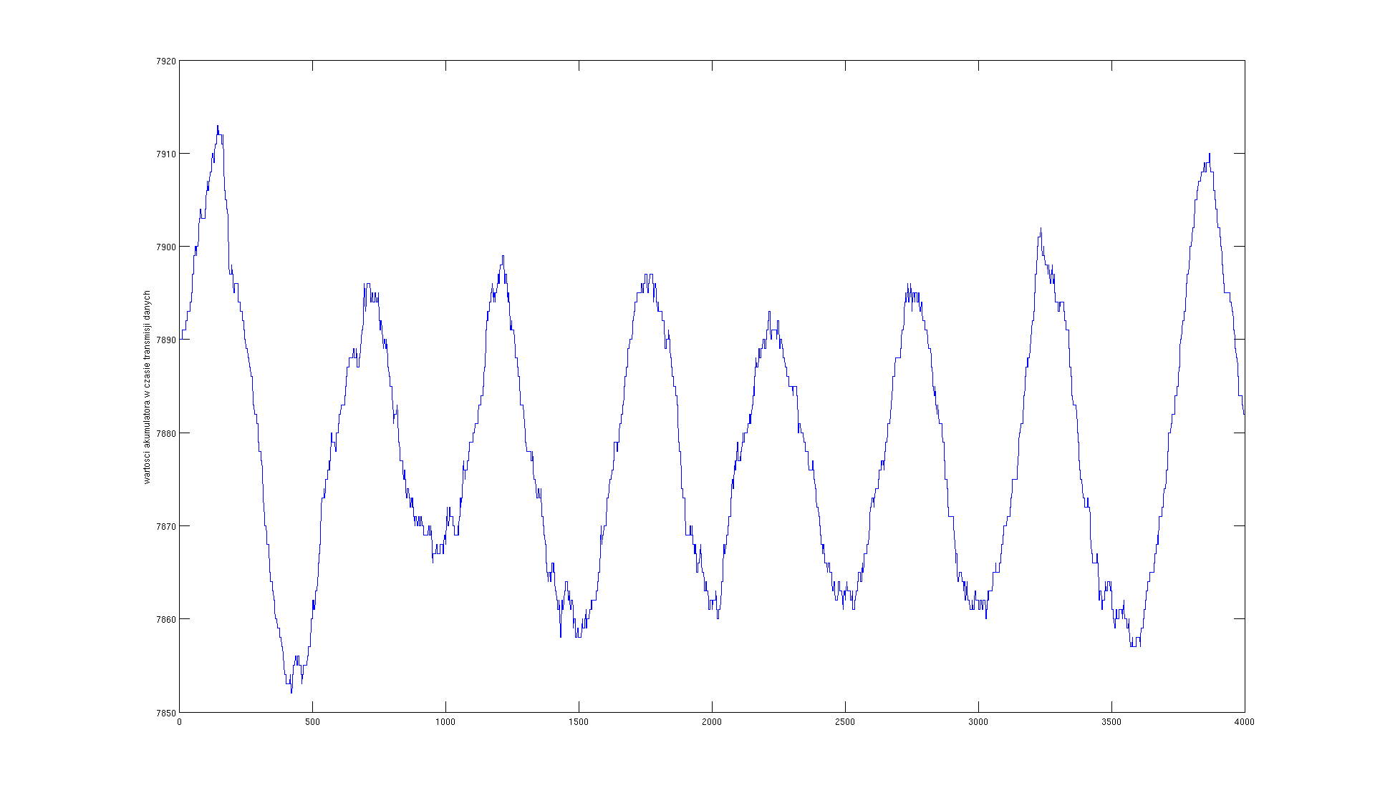
Symulacja 9.98 GHz – stan akumulatora w czasie transmisji danych

Slide 14
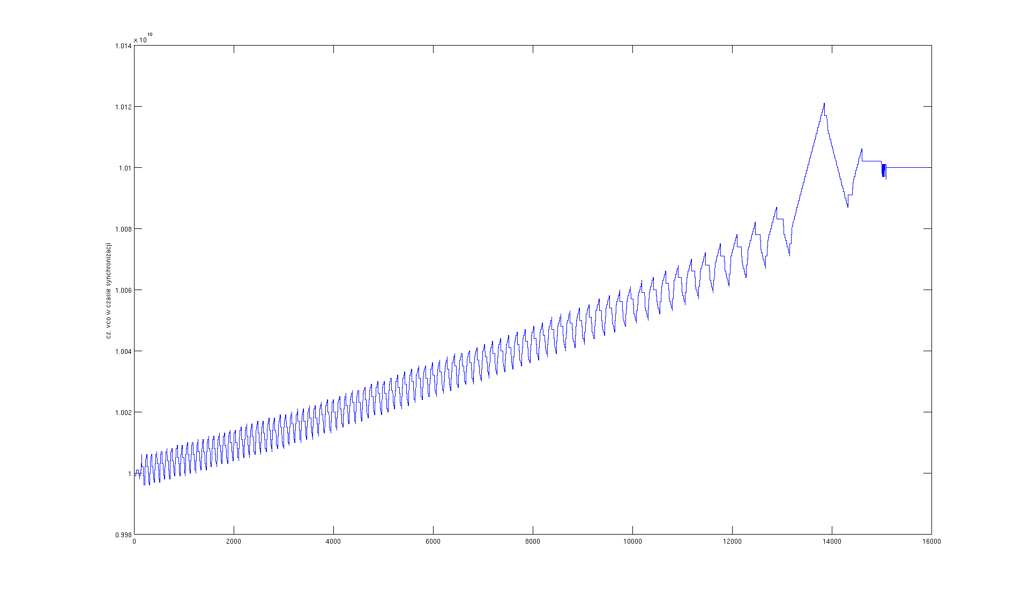
Symulacja 10.1 GHz – częstotliwość VCO

Slide 15
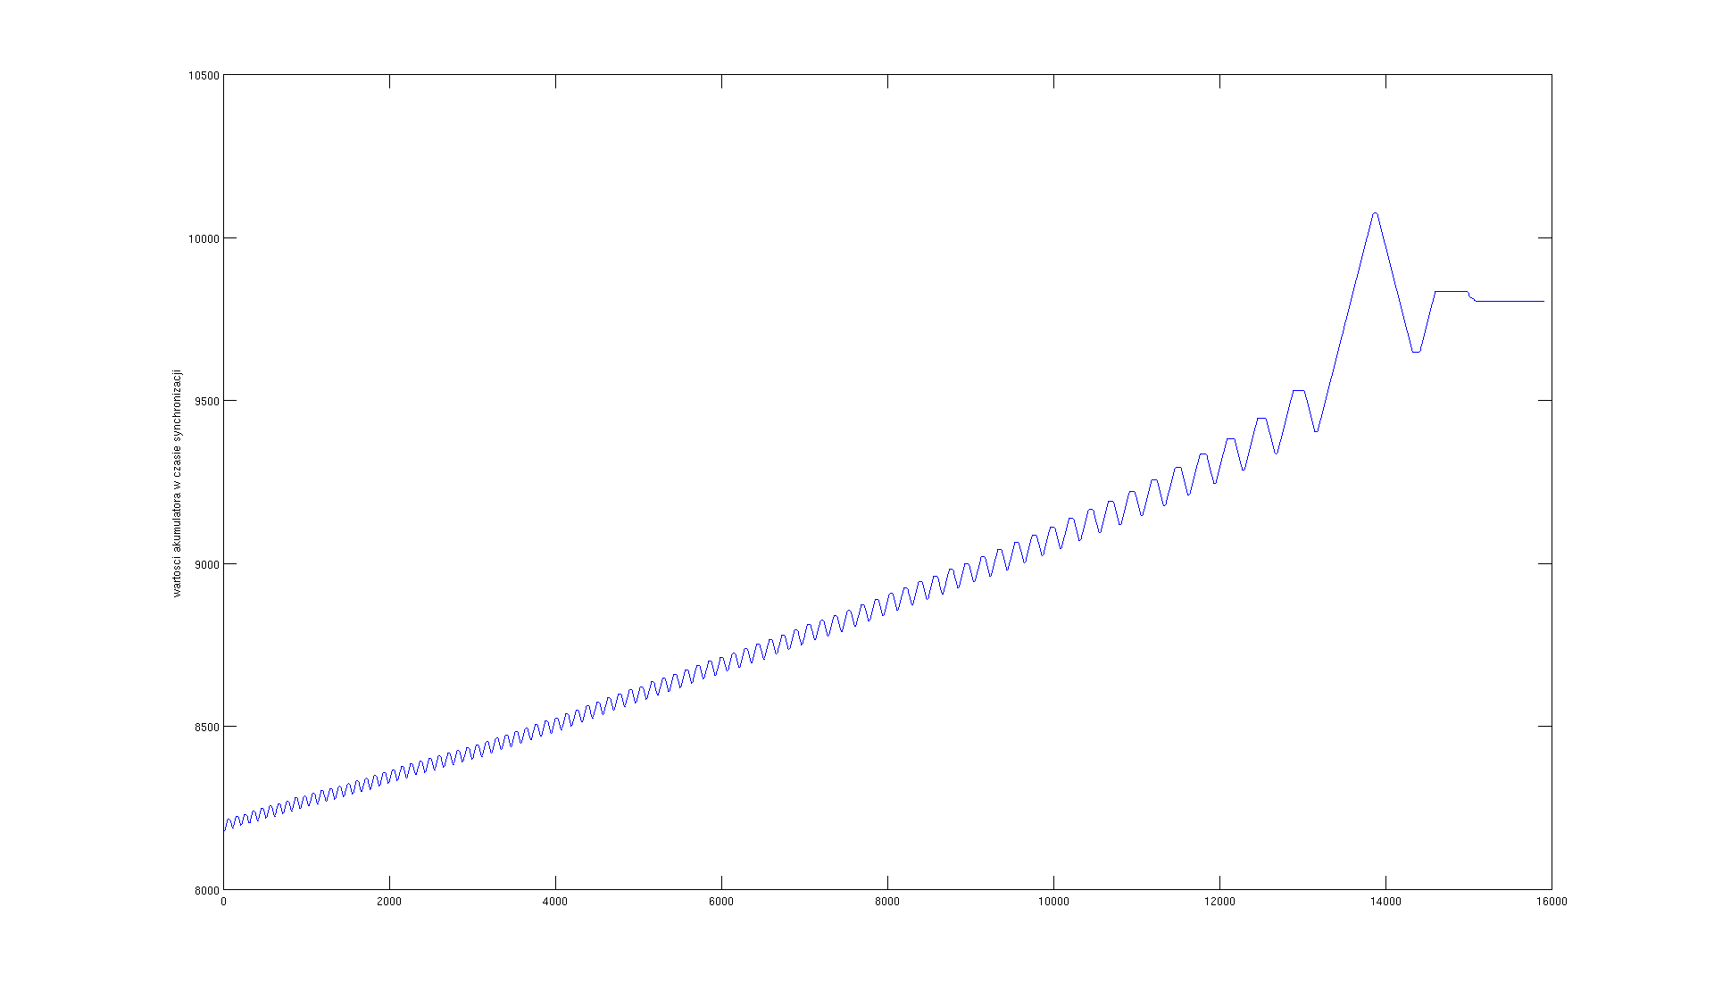
Symulacja 10.1 GHz – stan akumulatora

Slide 16
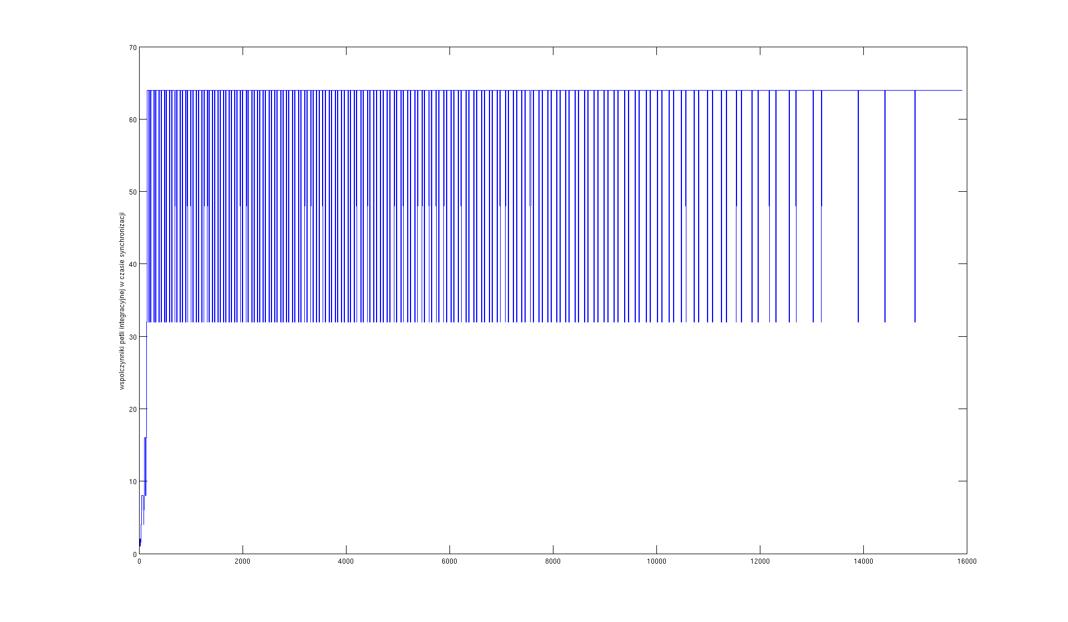
Symulacja 10.1 GHz – współ. pętli proporcjonalnej

Slide 17
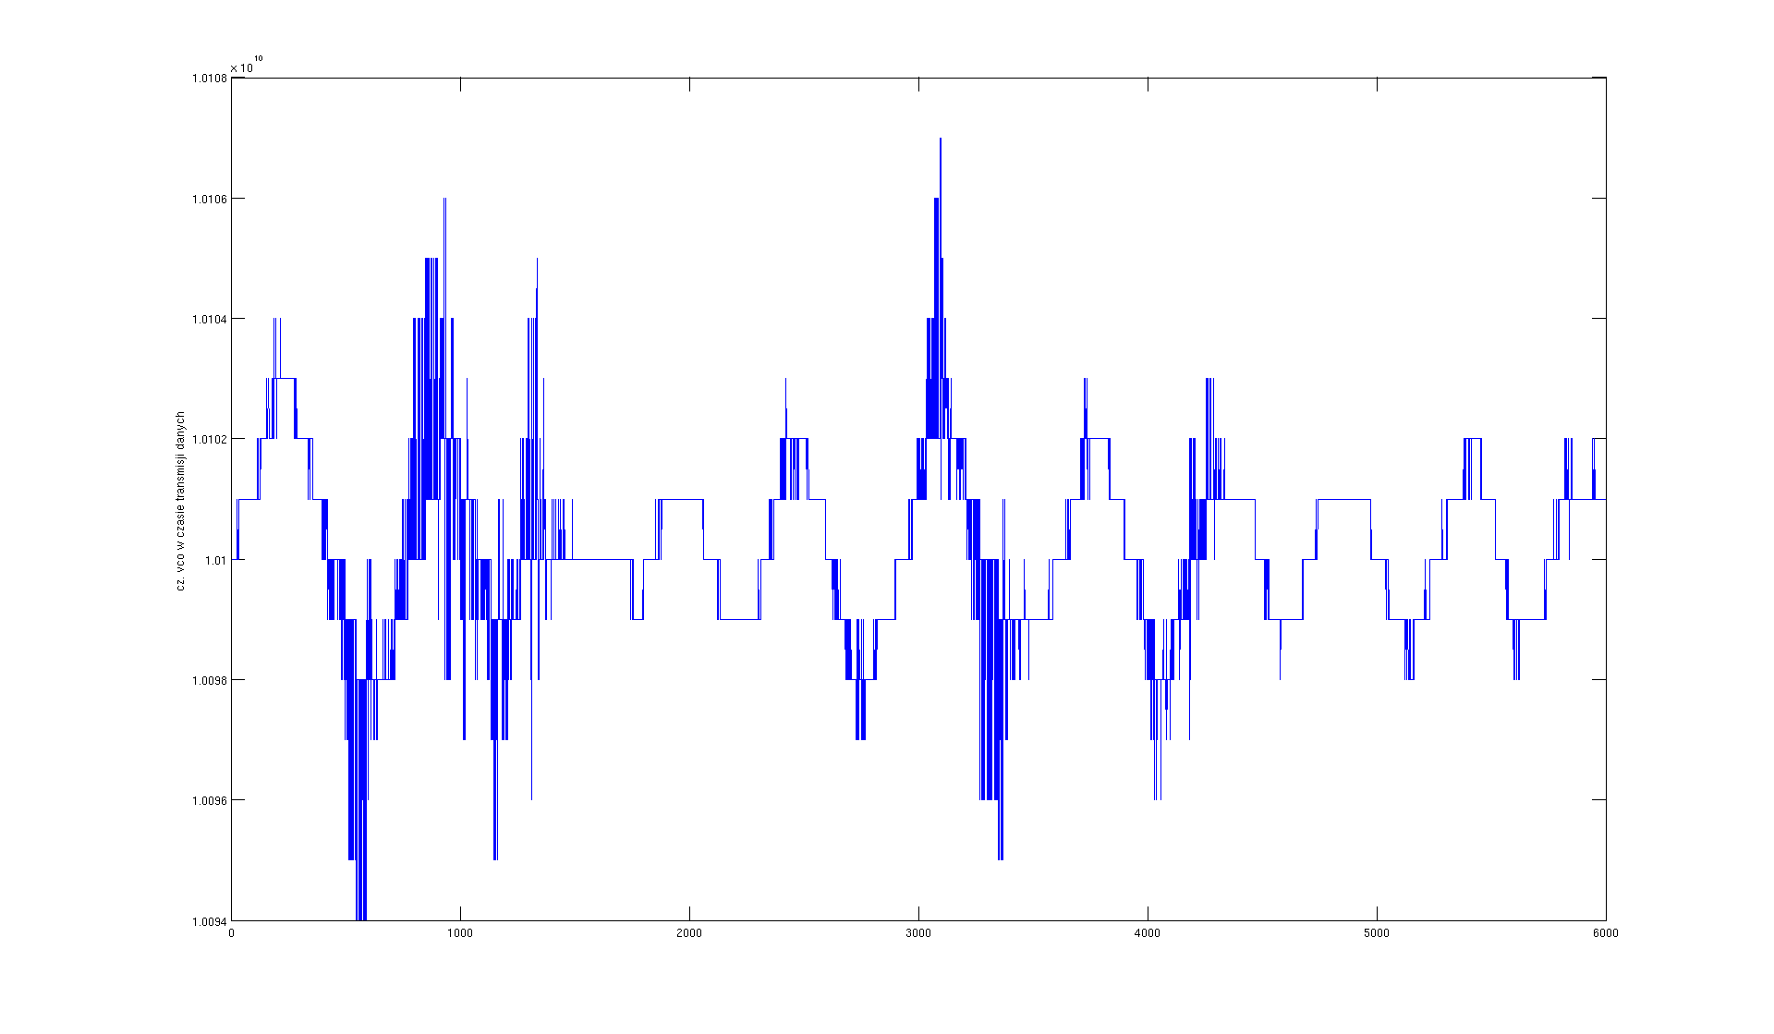
Symulacja 10.1 GHz – częstotliwość VCO w czasie transmisji danych

Slide 18
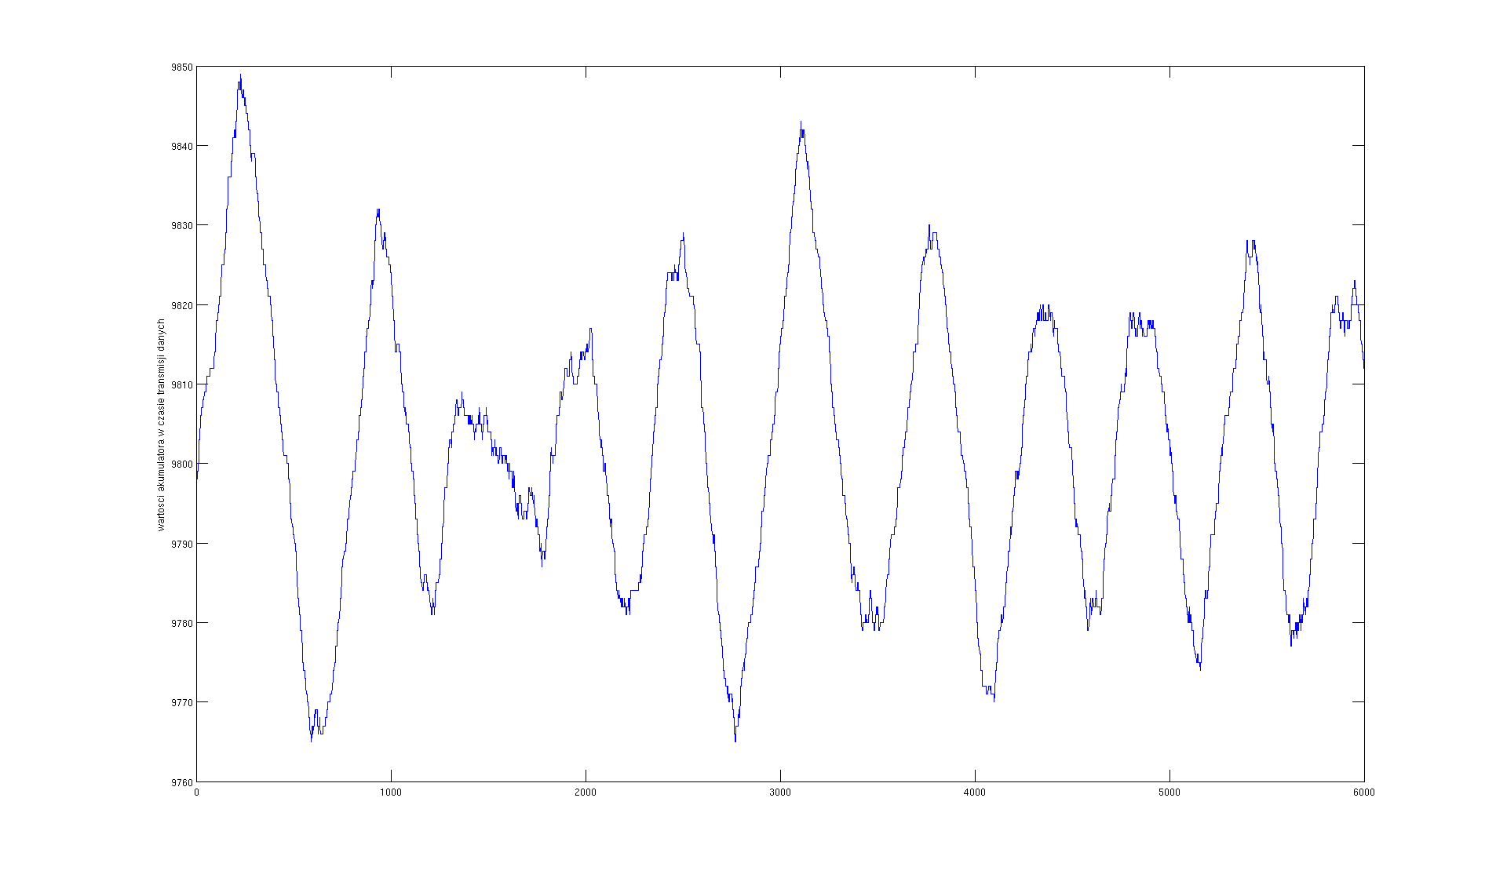
Symulacja 10.1 GHz – stan akumulatora w czasie transmisji danych

Slide 19
Ilość danych synchronizacyjnych w zależności od częstotliwości
Częstotliwość[GHz] | 9.88 | 9.9 | 9.95 | 9.98 | 10 | 10.02 | 10.05 | 10.1 | 10.12 | 10.24
Ilosc danych[kB] | 7.5 | 5.2 | 1.7 | 0.6 | 0.2 | 0.5 | 1.8 | 4.2 | 5.3 | 10-12
Wahania cz.[MHz] | 1 | 2 | 2 | 2 | 1 | 1 | 0 | 0 | 2 | 1

Slide 20
Problemy Clock Recovery
Silna zależność szybkości synchronizacji od ustawionych początkowo wartości progowych danych.
Spowolniona reakcja w przypadku dużej różnicy częstotliwości danych i cz. startowej VCO(błędne dane hamują dojście do częstotliwości).
Minimalne wahania częstotliwości(+/- 1-2 MHz).
Wahania stanu akumulatora.
Możliwa wysoka wartość Kp na koniec sekwencji synchronizacyjnej.

Slide 21
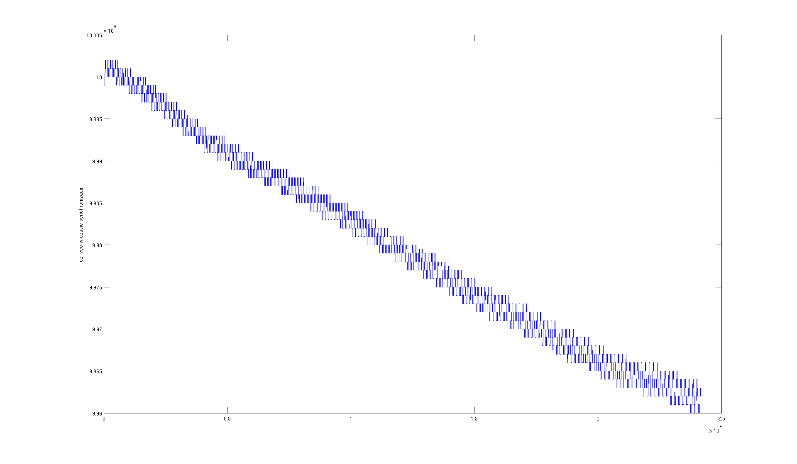
Efekt algorytmu obliczającego Kp
Częstotliwość = 9.9GHz, Kp=1

Slide 22
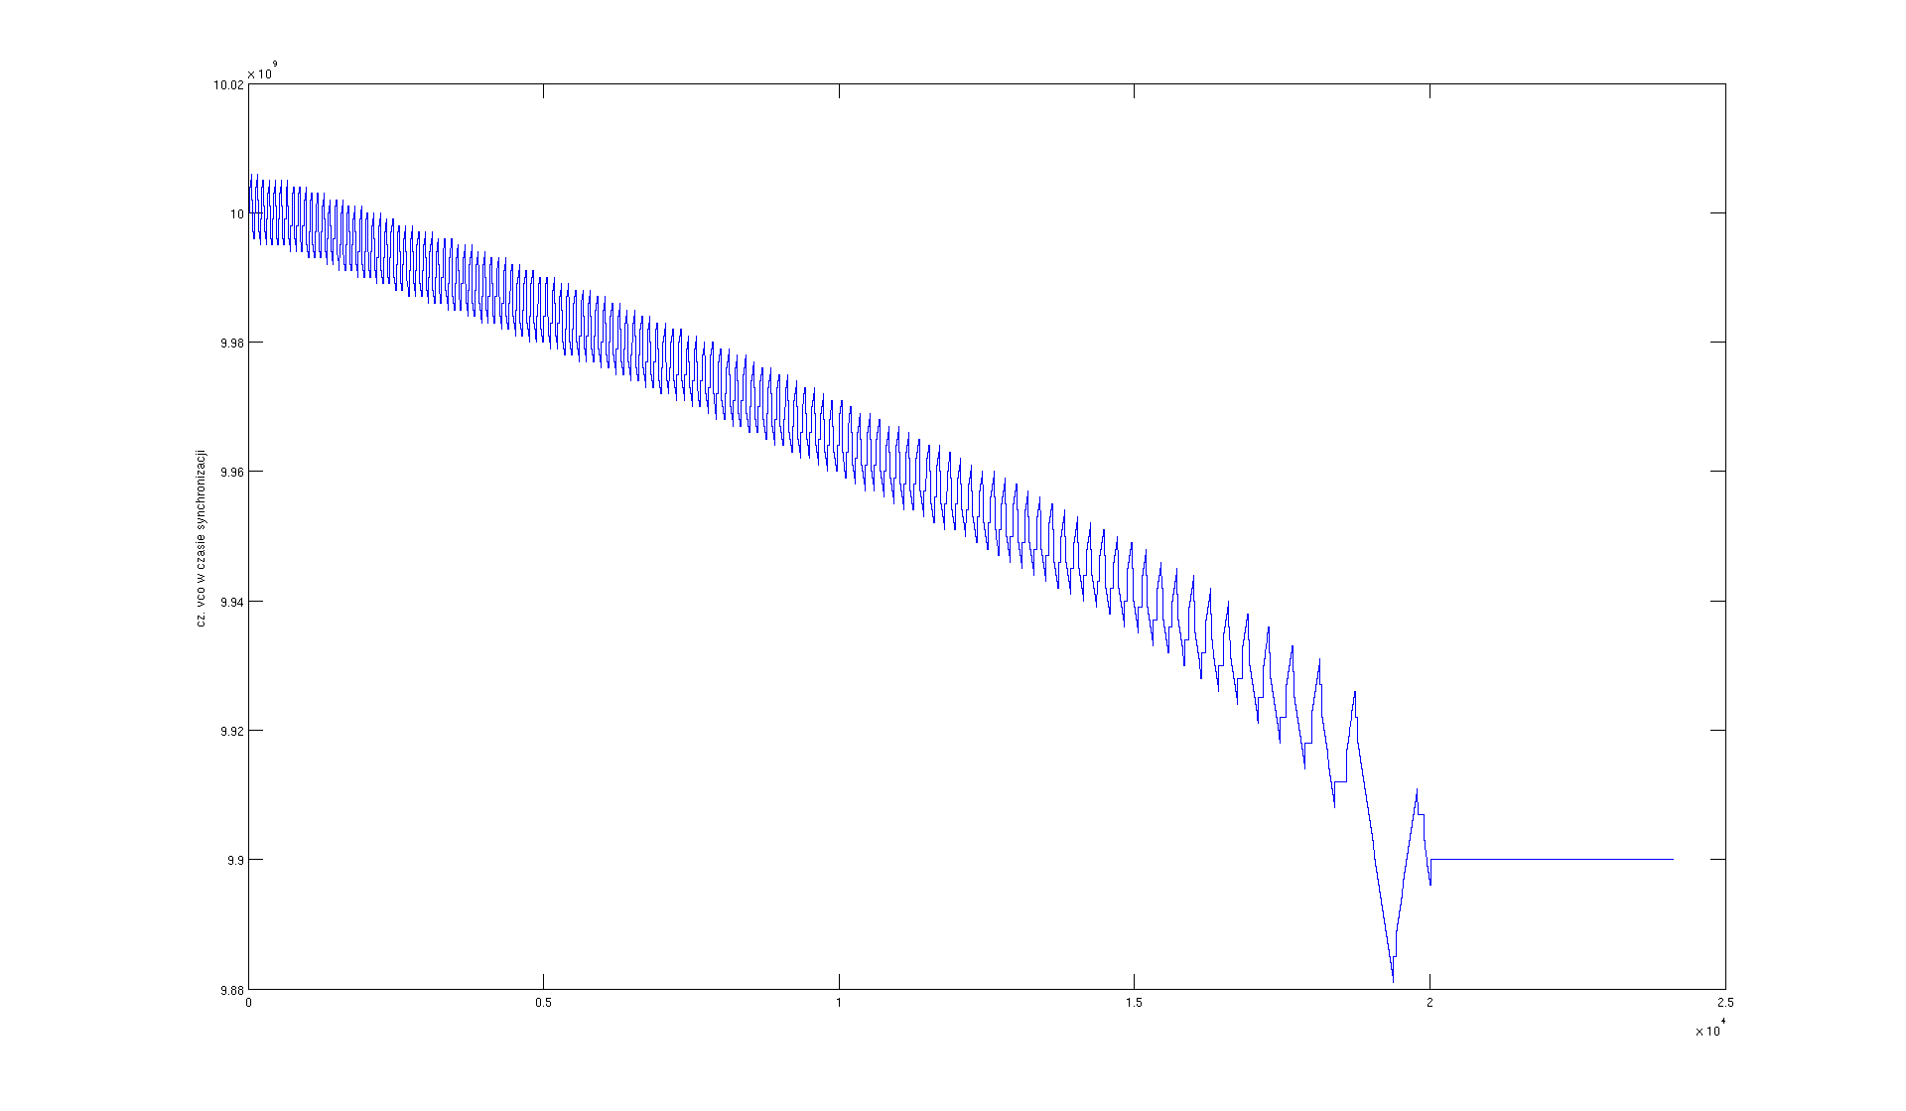
Efekt algorytmu obliczającego Kp
Częstotliwość = 9.9GHz, Kp=64

Slide 23
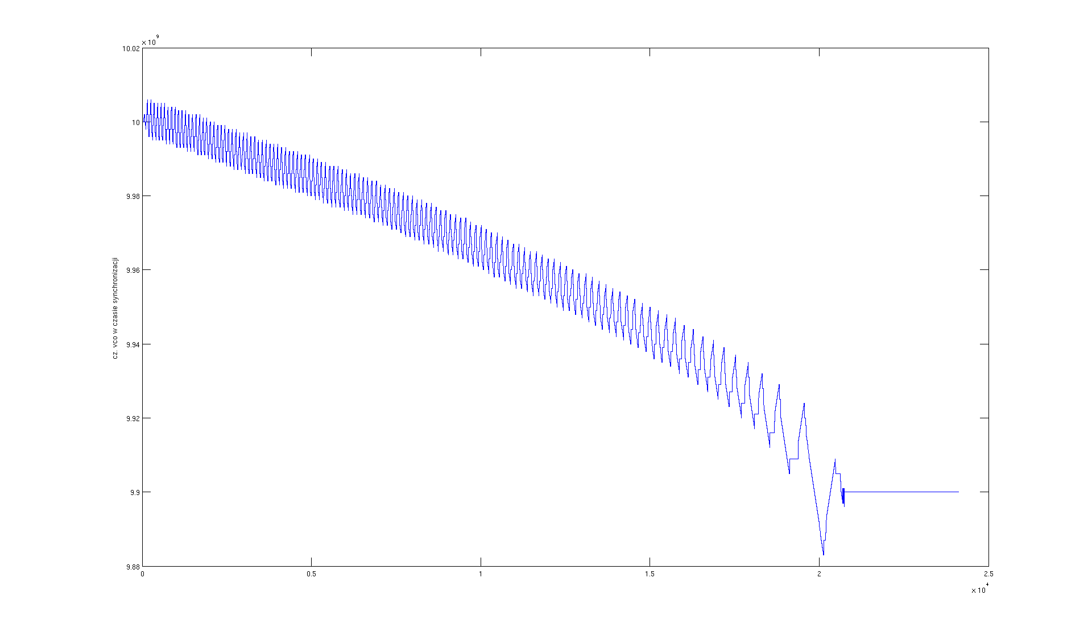
Efekt algorytmu obliczającego Kp
Częstotliwość = 9.9GHz, Algorytm Kp

Slide 24
Efekt algorytmu obliczającego Kp
Szybkość synchronizacji dla Kp=64 i zmiennego Kp jest podobna, jednak dla stałego Kp zmiany stanu akumulatora po osiągnięciu pożądanej wartości są mniejsze, zaś zmiany częstotliwości-większe.
Wniosek – najlepszym rozwiązaniem jest ustawienie stałego Kp w czasie synchronizacji, oraz zmiany Kp w czasie transferu danych(stały Kp powoduje odbiór błędnych danych – zbyt duze zmiany częstotliwości).
W celu uproszczenia modelu można jednak pozostawić algorytm obliczania Kp w całym czasie transmisji. Jest jednak wówczas możliwy minimalny odchył stanu akumulatora na koniec sekwencji synchronizacyjnej w stosunku do pożądanej wartości.

Slide 25
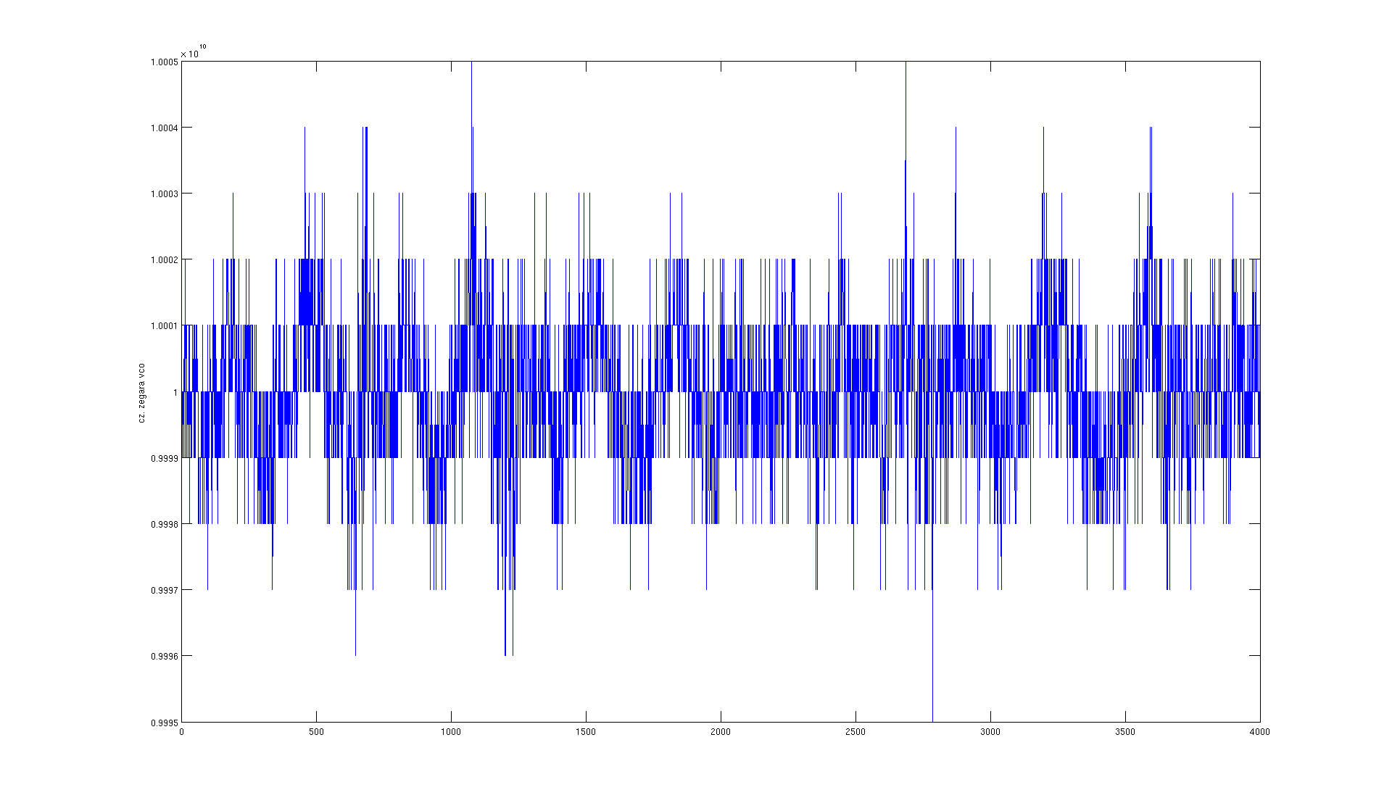
Synchronizacja w obecności Jitteru
Thermic Jitter – losowe zmiany wartości zegara na zboczach, których amplituda rośnie z temperatura. Tylko dla VCO.
Temp. 200K

Slide 26
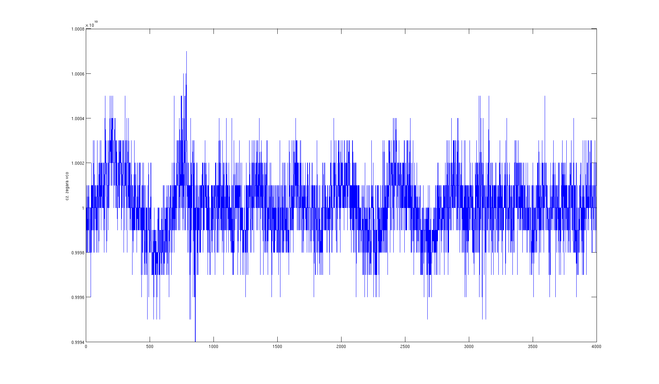
Synchronizacja w obecności Jitteru
Temp. 300K

Slide 27
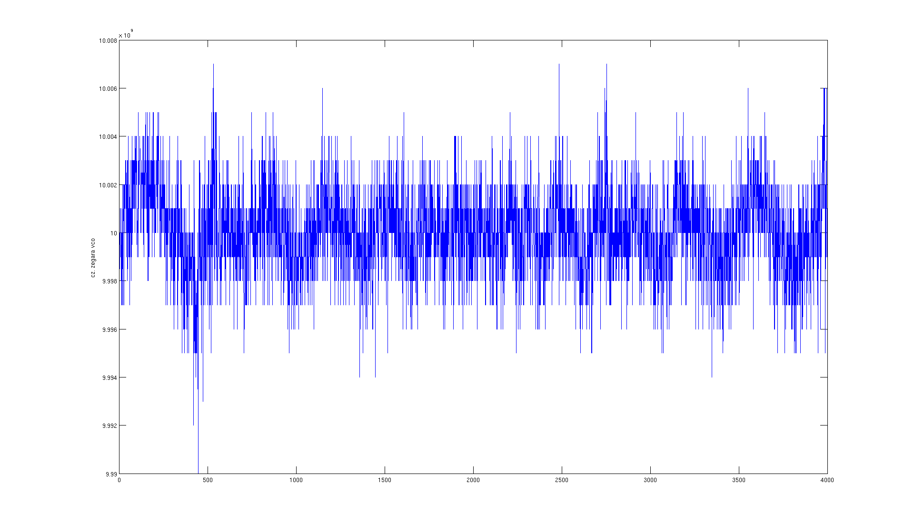
Synchronizacja w obecności Jitteru
Temp. 400K

Slide 28
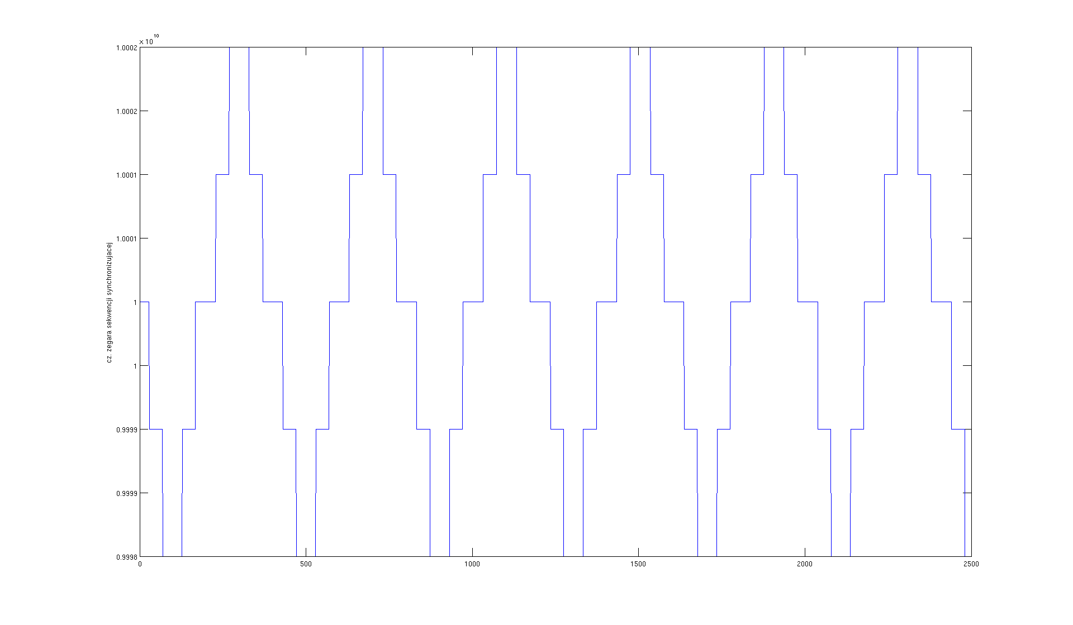
Synchronizacja w obecności Jitteru
Periodic Jitter – periodyczne zmiany częstotliwości

Slide 29
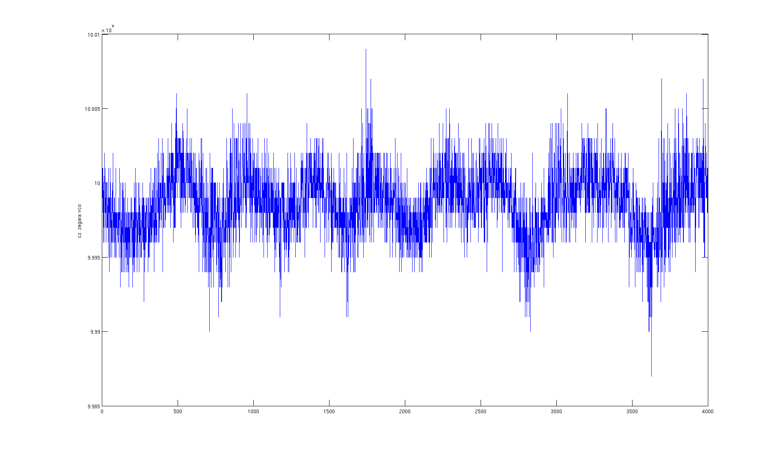
Synchronizacja w obecności Jitteru
Akumulowany efekt na częstotliwości 10 GHz, temp. 400K

Slide 30
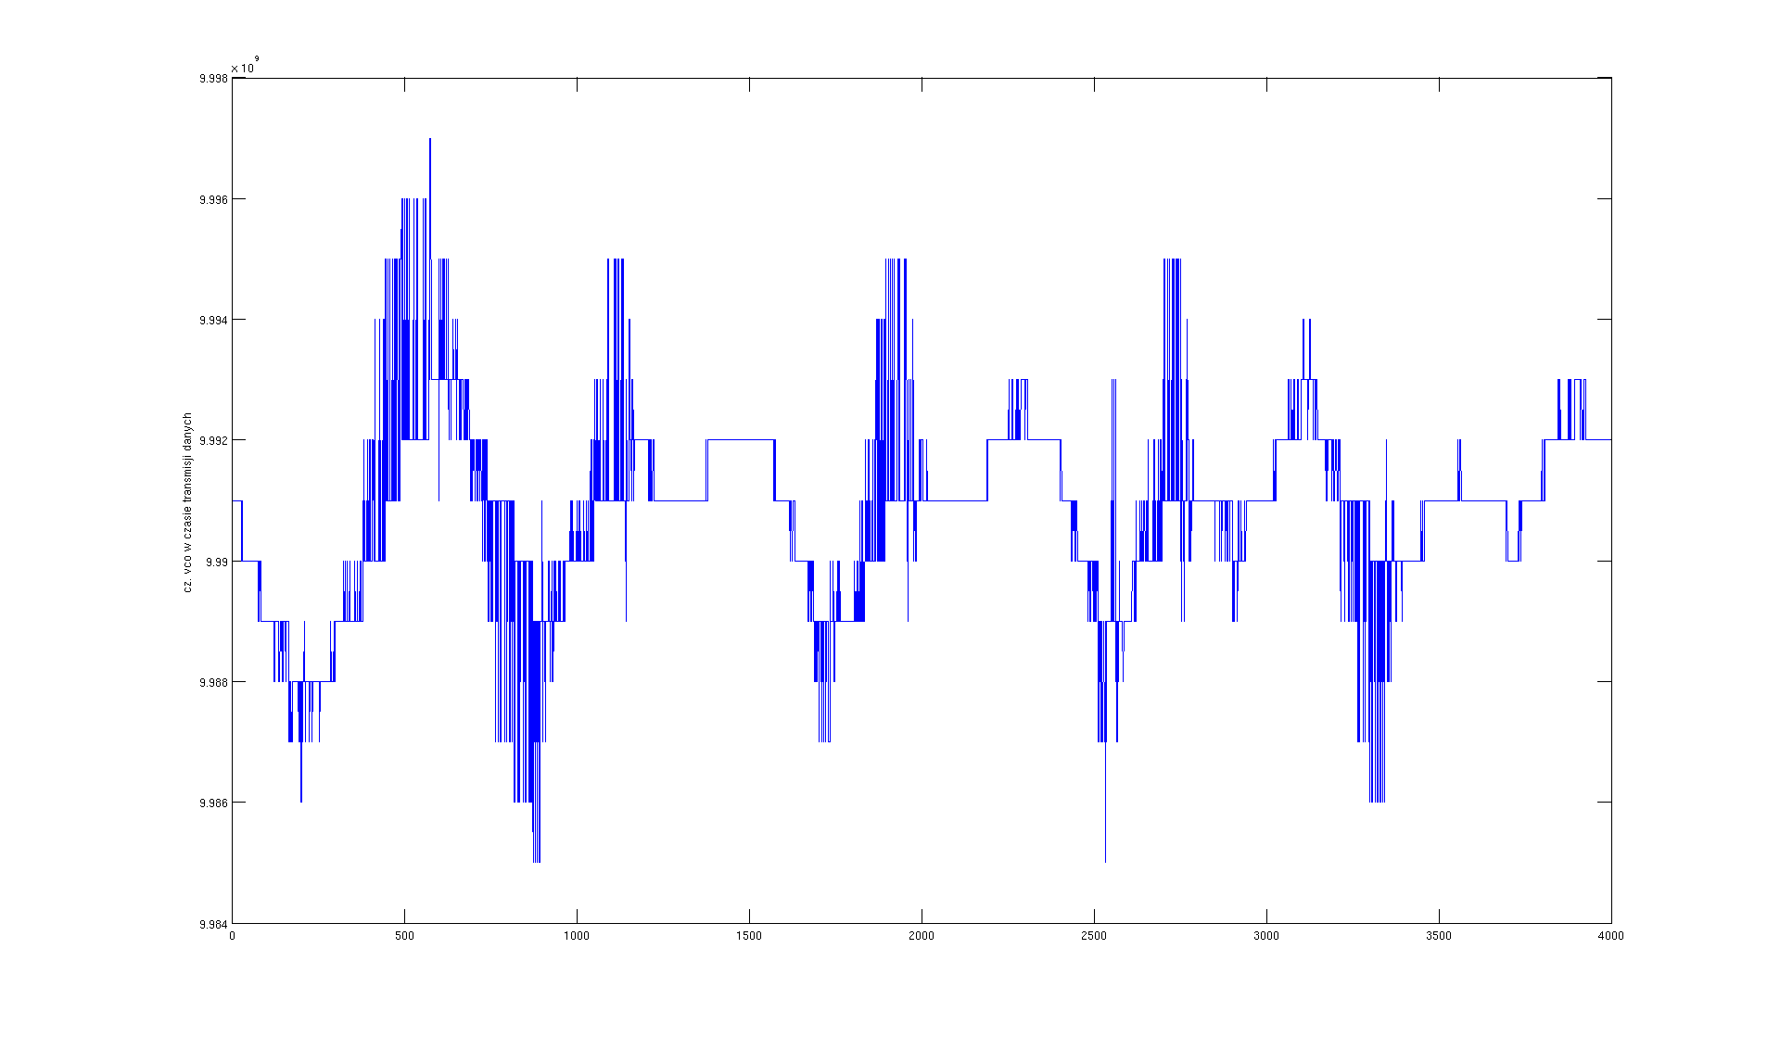
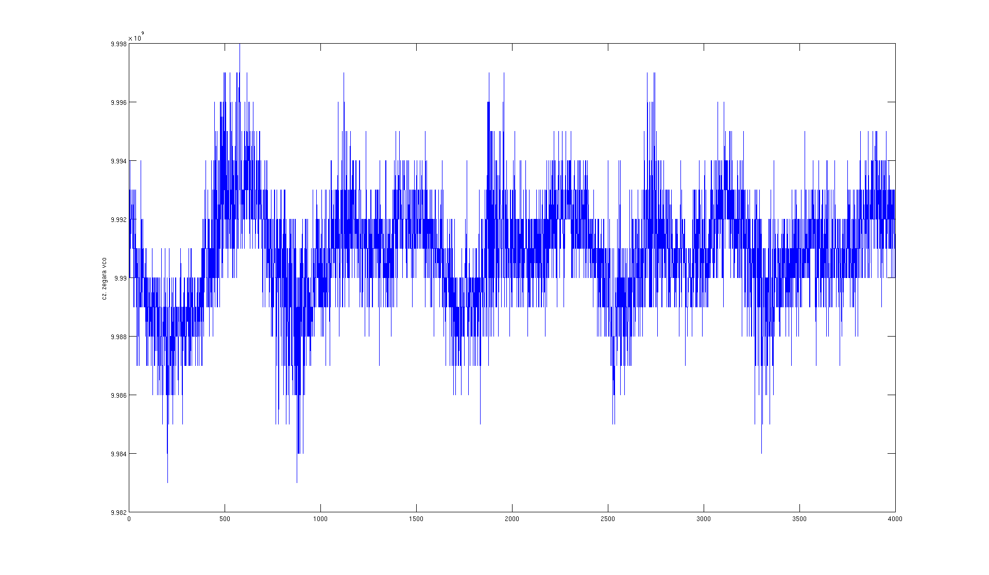
Synchronizacja w obecności Jitteru
Częstotliwość 9.99 GHz, Temp. 300K
Zamierzona cz. Cz. z uwzględnieniem Jitteru

Slide 31
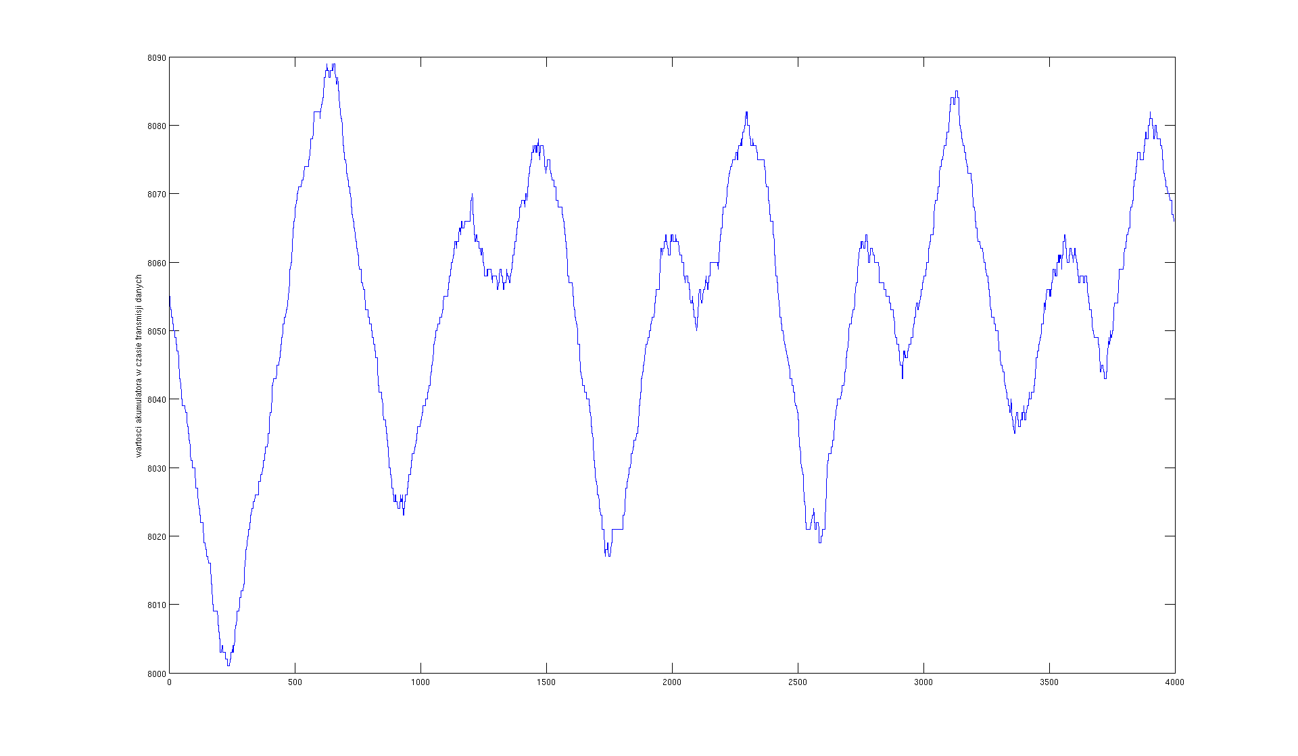
Synchronizacja w obecności Jitteru
Stan akumulatora

Slide 32
Data Recovery
Adaptacja DFE
CTLE (z adaptacją)
Połączenie z Clock Recovery - CDR

Slide 33
Adaptacja DFE PAM 4
Potrzebna do ustawienia dwóch skrajnych poziomów threshold
Slicer z początkowo ustawioną domyślną wartością threshold porównuje wartość maksymalną w zadanej sekwencji (znanej z góry)
Zmniejsza lub zwiększa wartość thr do momentu zmiany wartości odczytanej danej
Setup i hold time nie wpływają na poprawność działania – wartość thr nie musi być idealna

Slide 34
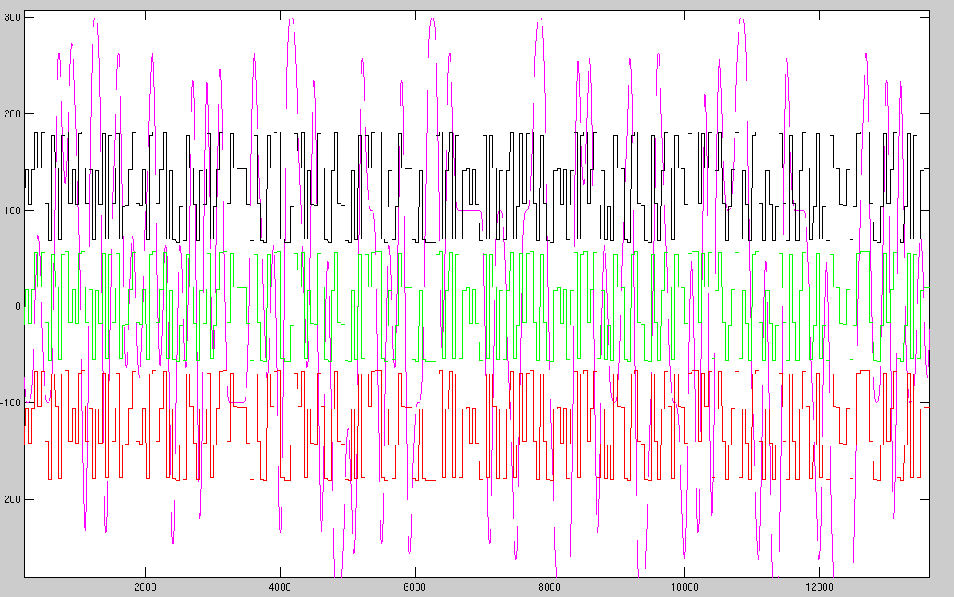
Sygnał z wartościami threshold

Slide 35
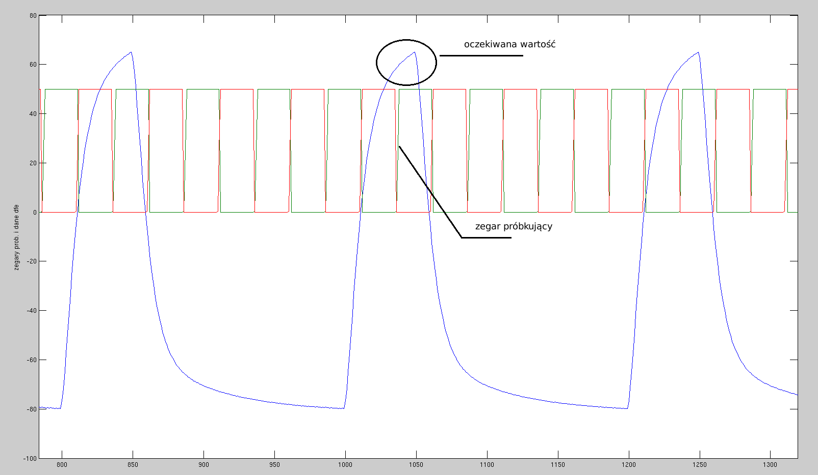
Sekwencja adaptacji DFE

Slide 36
CTLE
Zamodelowany za pomocą transformaty
Częstotliwości biegunów stałe
Funkcja filtracji – cały wektor sygnału poddany filtracji

Slide 37
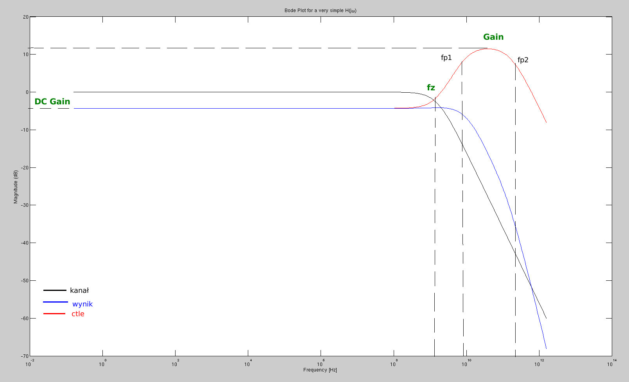
CTLE

Slide 38
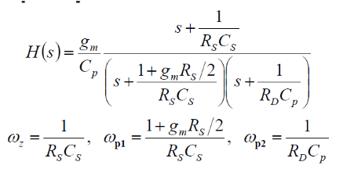
CTLE - modelowanie
HFboost= ωp1/wpz
DCgain = Gain – HFboost

Slide 39
CTLE - adaptacja
Adaptacja przed wysłaniem danych
Zadana sekwencja w PAM 2: 0 0 1 0
Odczytywane są wartości danych oraz wartości na zboczach – potrzebne 2 sygnały zegarowe
Tymczasowo zestaw ustawień ze zmianą fz (możliwość zmiany Gain)
Zbocze | Dana | Zbocze | Przesunięcie fz
1 | 1 | 0 | 0
0 | 1 | 0 | -
1 | 1 | 1 | +
0 | 1 | 1 | -

Slide 40
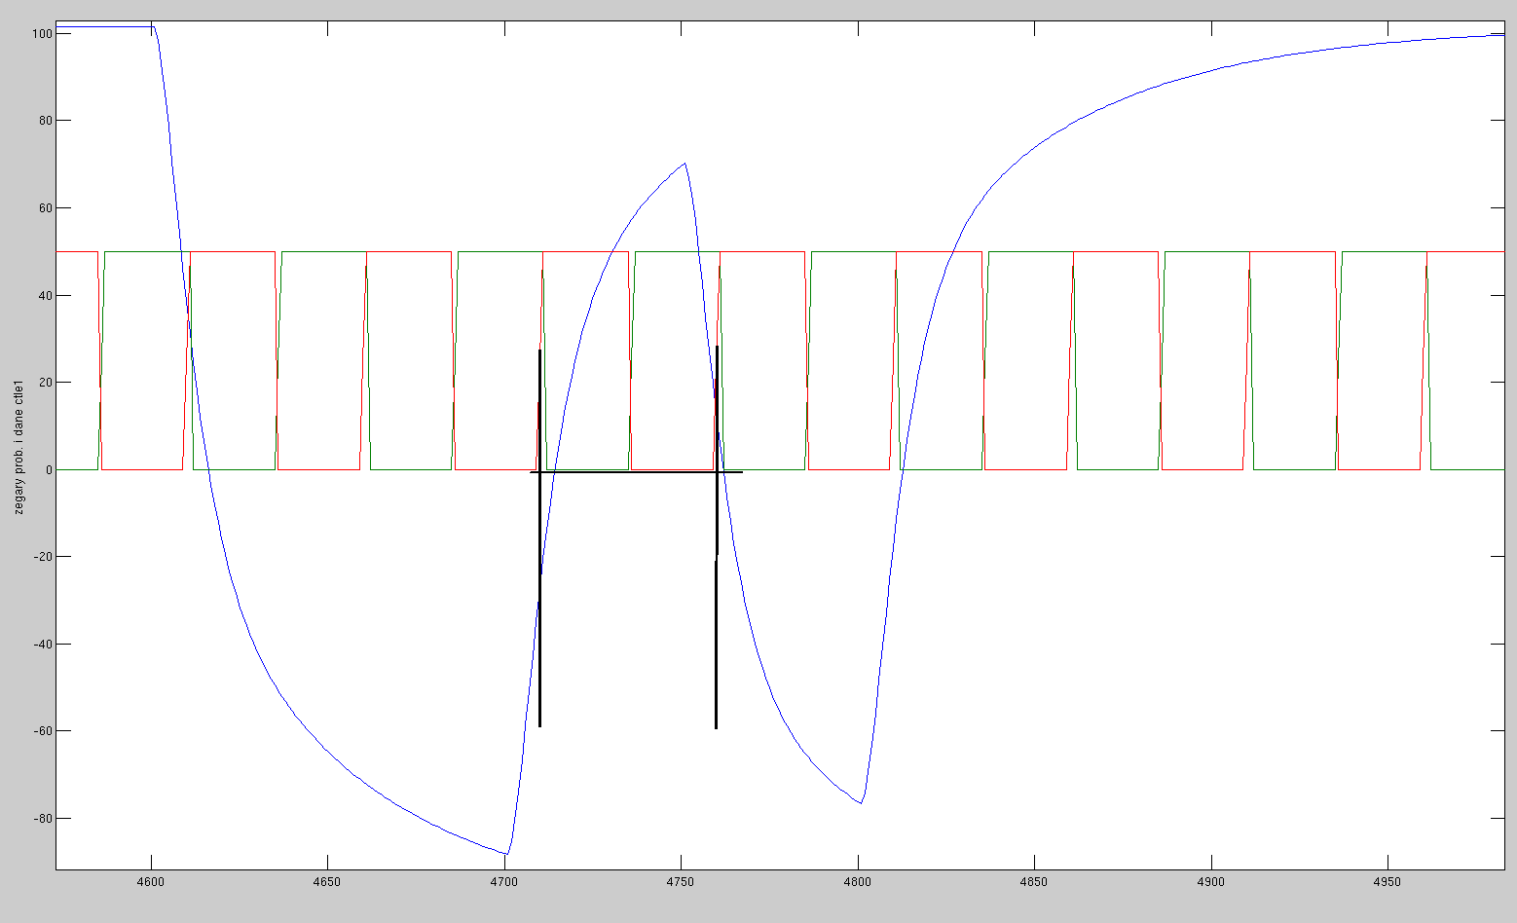
CTLE - adaptacja

Slide 41
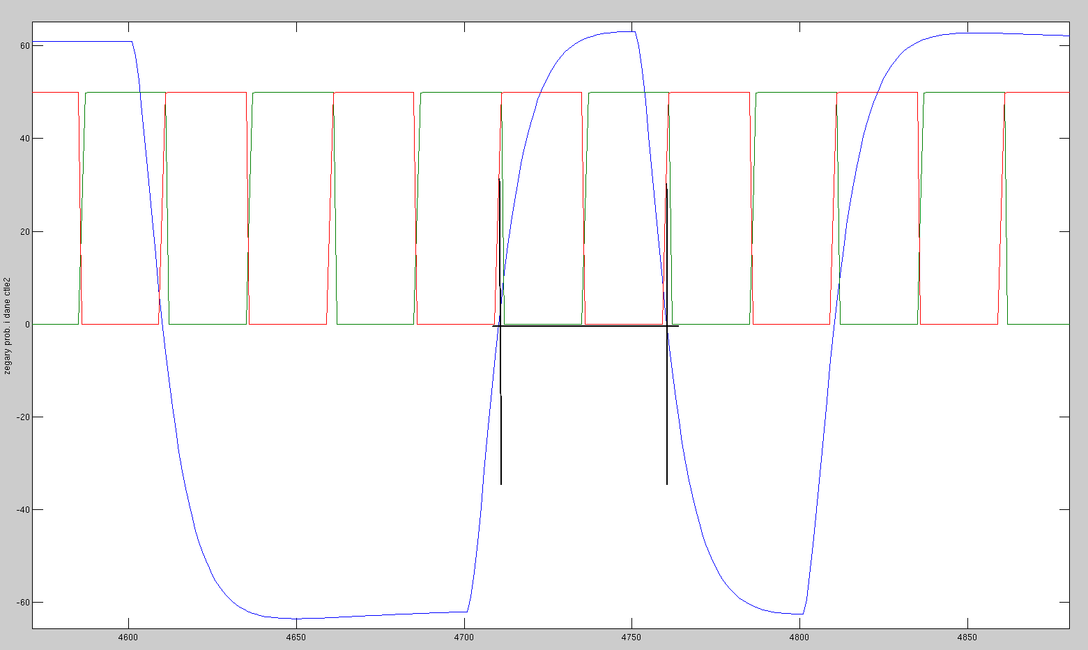
CTLE - adaptacja

Slide 42
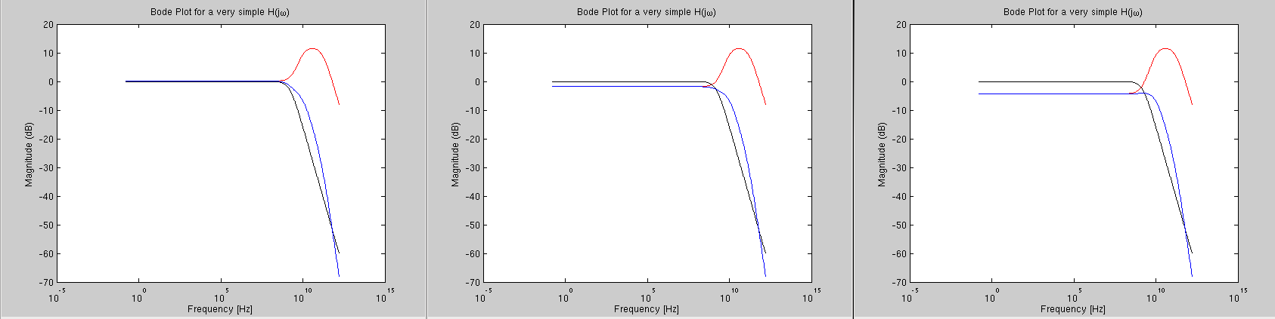
CTLE - adaptacja

Slide 43
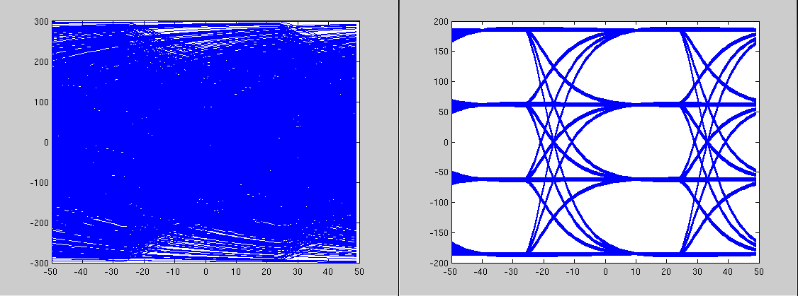
CTLE
Sygnał z kanału
Sygnał po CTLE

Slide 44
CTLE- adaptacja - problemy
Testowana z jednym modelem kanału
Uruchamiana po wstępnej synchronizacji zegara (czasami adaptuje się bez potrzeby)

Slide 45
System PAM4
Synchronizacja sygnału wejściowego i wyjściowego przy pomocy sekwencji zegarowej i modułu CDR
Adaptacja CTLE
Adaptacja DFE
Transfer danych
Przykład działania modelu systemu dla częstotliwości 10.1GHz i 5kB danych

Slide 46
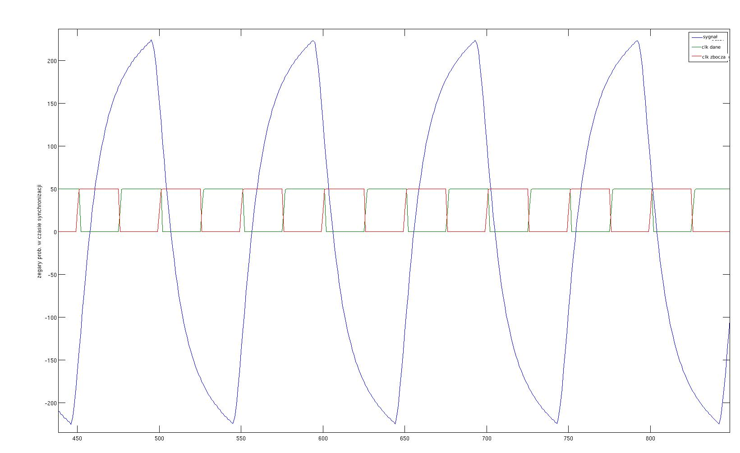
Synchronizacja zegara – początek przesyłu sekwencji

Slide 47
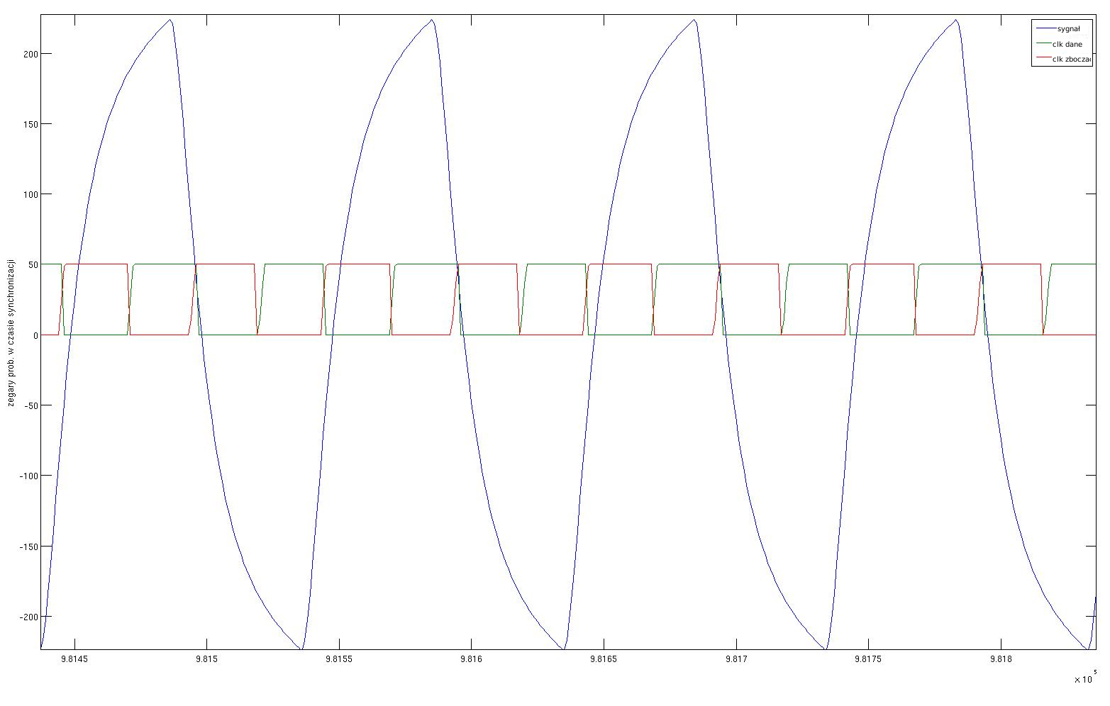
Synchronizacja zegara - koniec

Slide 48
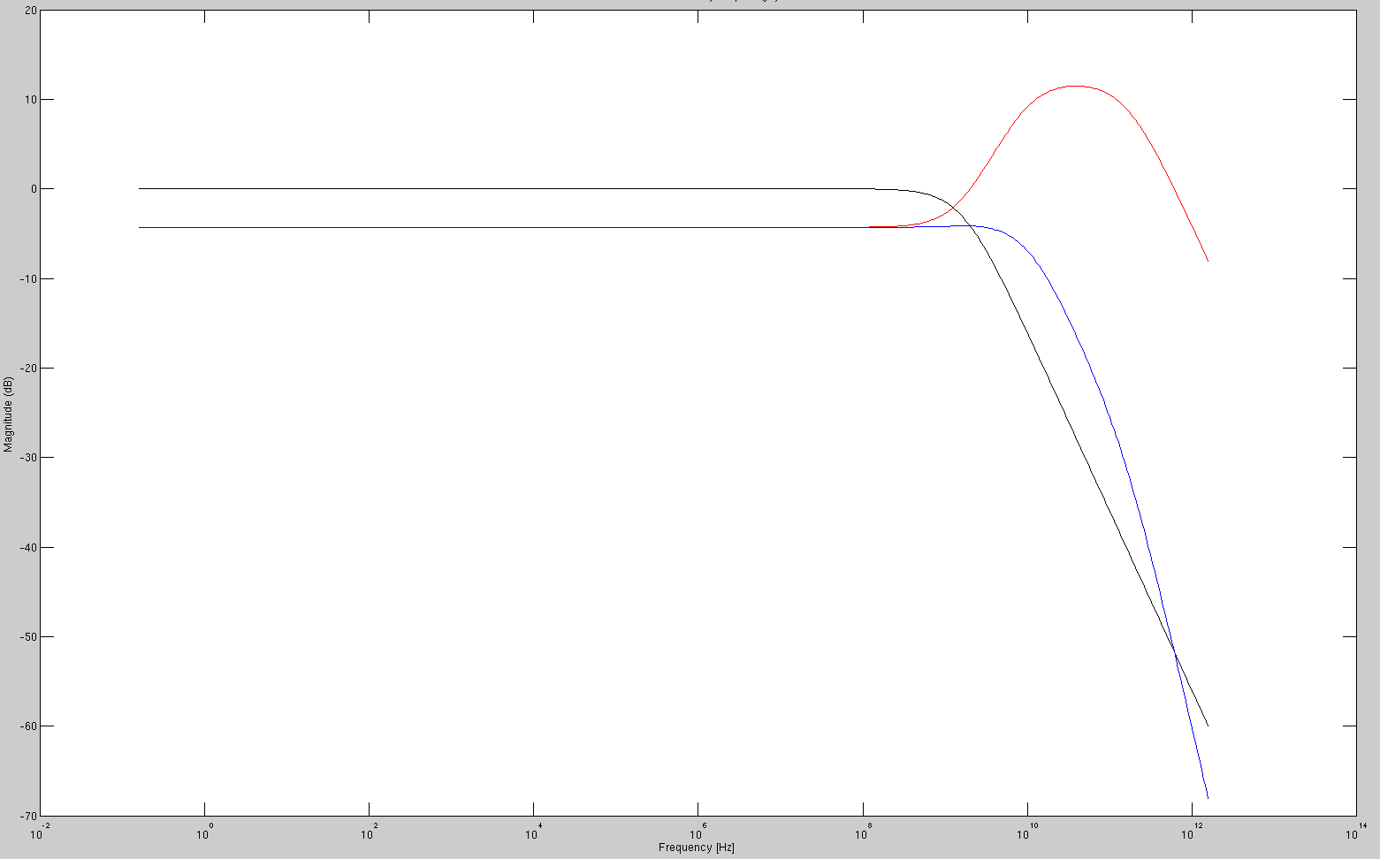
Adaptacja CTLE – wynikowa charakterystyka + adaptacja DFE

Slide 49
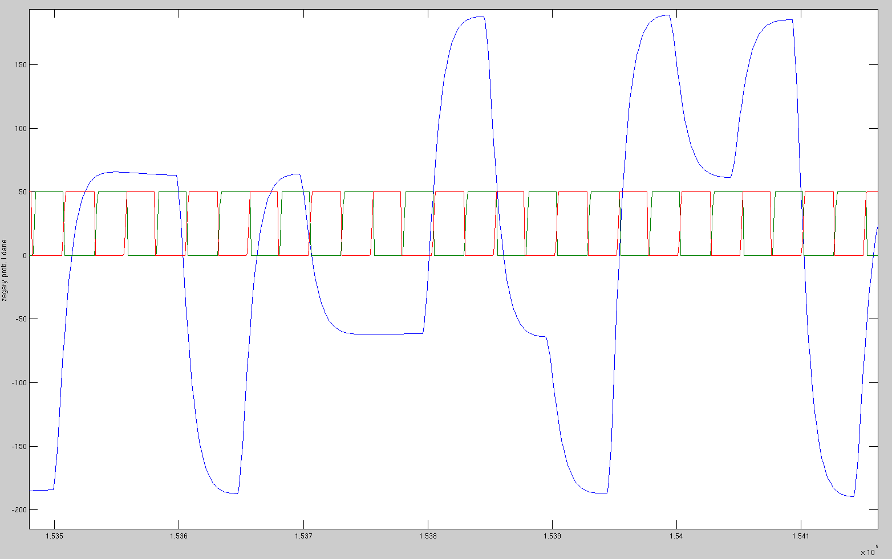
Fragment sygnału danych z zegarami dla danych I zboczy

Slide 50
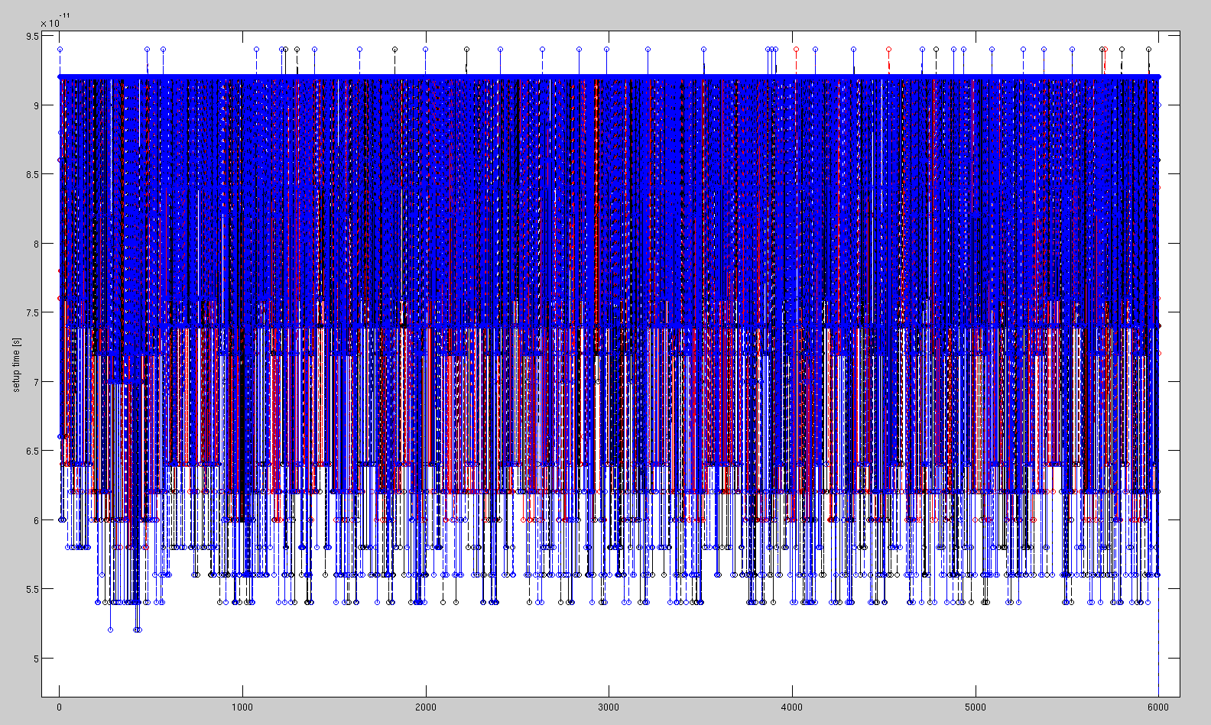
Marginesy setup time 52-94 ps

Slide 51
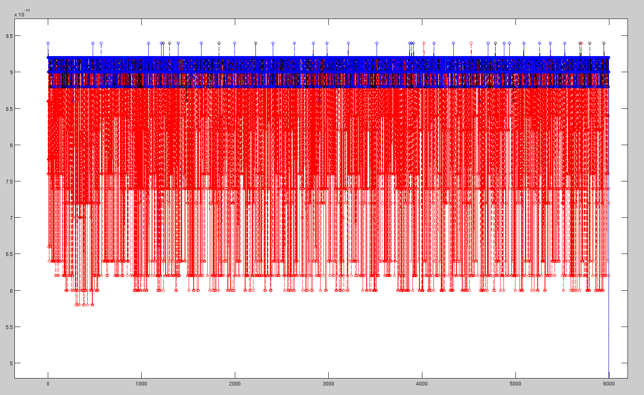
Marginesy hold time 57-94 ps

